Slide 1
Statusrapport
Notes:
Den senaste perioden har varit guppig. Mars blev svårt även för projektet. Ledigheter och sjukdom från vecka 10 – vecka 17. Sjukdom i samhället. Mötesrekommendationerna.

Slide 2
Tidplan år 1, aktiviteter
Finansiering år 1
Delprojekt IT startar
Delprojekt Organisation startar
Kommunika-tion startar
Delprojekt Innehåll startar
Notes:
Målet: Etablerat ett centrum 31 december 2021. Det har hackat. Tex så kunde vi inte göra klart och anställa för Delprojekt Innehåll när vi ville. Anställningsstopp och så får vi veta att Delprojektledare IT ska sluta i början på Projektår 2. Påverkar delprojekt Organisation.

Slide 3
Tidplan år 2, 2020. Projektfaser
Etablering
Genomförande Beslutspunkt
200602
Genomförande Beslutspunkt
dec 2020
Notes:
Etablering av projektet 200210
Genomförande av projektet 200225 – 211231
Beslutspunkterna är inte beslutade men handlar företrädelsevis om ekonomiska beslut.

Slide 4
Tidplan år 2, aktiviteter
Finansiering år 2
Utredning skolans behov
Finansiering centrumet
Notes:
Ny aktiviteter jämfört med år 1.

Slide 5
Tidplan år 2, aktiviteter
Extern kommunikat. webbplatsen
Release webbplatsen svenska
Överlämning förslag på organisation
Notes:
Se mer detaljer i projektplanen sidan 19-20

Slide 6
Delprojekt IT
Tidplanen för releasen 23/9 2020 verkar ännu så länge hålla – men vi måste vara beredda på att tidplanen kan förskjutas, och att vi inte når det innehåll vi eftersträvade.
Delprojektledare IT ersattes med en konsult från Meramedia 15 tim/vecka tom 29 maj 2020. Sjukskriven februari/slutar därefter.
Tre övriga personer i teamet på Meramedia slutar 3 april.
Regine, samordning, och Linda NW vikarierar
Plan – avropa avtal för en konsult som kan ta över rollen som DPLIT
Notes:
Påpeka: Projektledaren får ägna mycket tid åt att lösa uppkomna situationer här och nu. Det påverkar möjligheterna att jobba med Delprojekt Organisation och finansieringen/kommunikationen. Snarare här än i delprojekten som vi får förskjutningarna i projektet.

Slide 7
Delprojekt organisation
Administratörsverktyget på Polarbibblo.se – underlag för organisationens storlek, nästan klart.
Påbörjat att ta fram en definition av roller och arbetsuppgifter för centrumet. Minimibesättning - vision
Planering konsultativa möten. Stoppat
Finansieringsplan påbörjad, sammanfaller med projektets år 3. Stoppat
Arbetet med Meramedia – uppskalning av relationen verksamhet och IT. Förändras. Arbete med förvaltningsavtal
Notes:
Administratörsverktyget - Delvis stoppat pga att teamet förlorade utvecklare. Kan ev. börja testa i slutet av maj, vilket innebär en månads förskjutning.

Slide 8
Delprojekt Innehåll
Delprojekt Innehåll har i stort sett fortskridit enligt plan fram till Covid-19 pandemin.
Användartester, enkäter och intervjuer är genomförda med olika intressenter. Bland annat pedagoger.
Arbetet med de övriga språken har inletts
Arbete med protopersonas och personas
Intervju med minoritet.se 1/5
Provöversättning
Intervju med några modersmålslärare
Notes:
Möte med Filmpool Nord, 23/4, Luleå. Skolan – ska utredas särskilda användare (GDPR), upphovsrätt när flera skriver tillsammans (GDPR) och idé om att upprätta avtal/överenskommelser med skolan.

Slide 9
Avstämningsrapporter
Skriftliga avstämningsrapporter från de olika delprojektet, 2 ggr/år.
Fokus på aktiviteter i projektet.
Första rapporten skickas ut före påsk.
Muntlig statusrapportering på styrgruppsmötena.
Första rapporter skickas ut till mötet 2 juni 2020

Slide 10
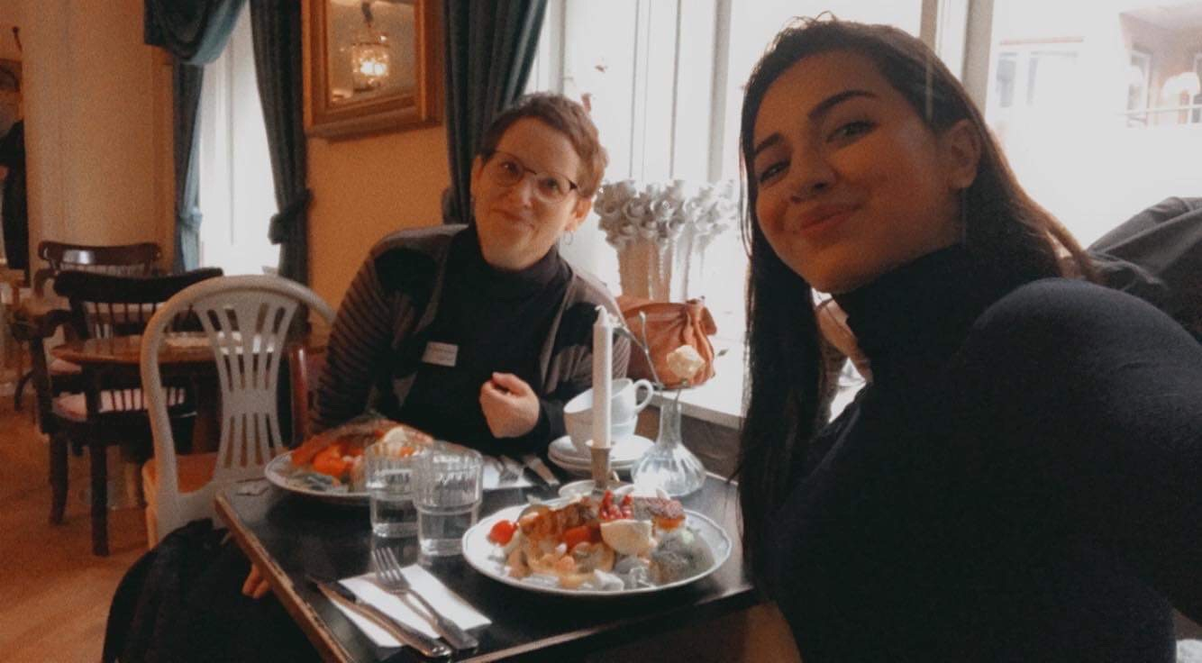
Film - Det bästa med Polarbibblo.se
Användas för kommunikation
Finns på Regionbibliotekets webbplats
Projektsidan
I våra Powerpointpresentationer
Ska kompletteras med meänkieli och samiska språk
https://vimeo.com/417270844
https://vimeo.com/polarbibblo
Notes:
Film – återkommer till kommunikationen.

Slide 11
Kommunikationsplan
Bakgrund och syfte
Lagrum och styrande förutsättningar
Ansvarsfördelning
Framgångsfaktorer
Avgränsningar
Budget
Målgrupper
Kommunikationsmål
Budskap
Kanalval
Budget
Aktiviteter
Uppföljning
Notes:
Tagit fram den, men inte hunnit processa med PÄ eller projektorganisationen. Beslut 2 juni istället.

Slide 12
Kommunikationsplan - frågor
Lagrum och styrande förutsättningar
Strategi för kommunikation hos Sametinget?
Strategi för kommunikation hos STR-T?

Slide 13
Framgångsfaktorer
Intressant innehåll. Det vill säga att berättelsen om Polarbibblo, centrum för barns berättelser och eget skapande på meänkieli, samiska språk och svenska är relevant, sann och att webbplatsen sen kan leva upp till de förväntningar som kommunikationen skapar.
Ansvarsfördelning
”Realisering av nyttor kräver att man parallellt arbetar aktivt med förändringsledning, det vill säga skapar engagemang och bestående förändring hos både medarbetare och de som nyttjar tjänsterna.”
Notes:
Arbetet med kommunikationen av projektet ska med stöd av projektorganisationen bedrivas i samhandling med projektets drivande intressenter. Intressenterna kommer inom sina organisationer att ta aktiv del av den interna och externa kommunikationen.

Slide 14
Kommunikationsmål
Det övergripande målet med kommunikationen av projektet är att de definierade intressenterna ska känna till och vilja använda webbplatsen Polarbibblo.se. De ska även på olika sätt sprida information och stötta utvecklingen av ett centrum för barns berättelser och skapande på meänkieli, samiska språk och svenska. Centrumet ska nå barn i hela landet och får i uppdrag att utveckla tjänster på fler nationella minoritetsspråk med finska som första prioritet.

Slide 15
Strategier och planer – Polarbibblo.se
Kommunikationsstrategi för Polarbibblo.se från 2012
Specifik kommunikationsstrategi för projektet och målgruppen finansiärer framtagen tillsammans med Vinter. 2020

